Slide 1
Въведение в разпределените системи
Лекция 2 - Разпределени системи Как да мислим разпределено? Какво е интернет? Как работи интернет? Как се транспортират и как се борави с данните?

Slide 2
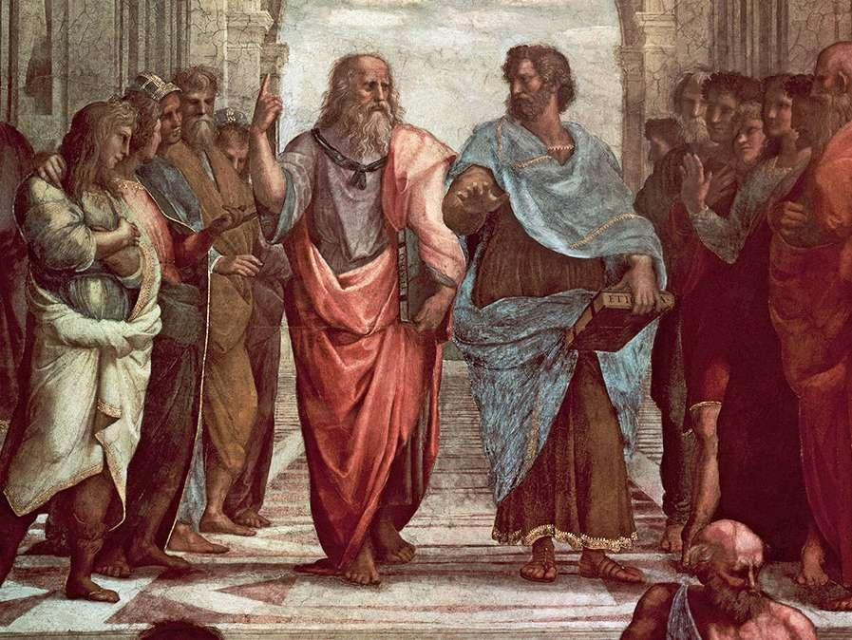
Храна за размисъл

Slide 3
Храна за размисъл: Държавата, Платон
„Държавата“ (380 г. пр.н.е, на гръцки: Πολιτεία, Политея), от Платон, е сократически диалог за природата на реда и справедливостта, и характера на праведния град-държава и на праведния човек. Диалозите, между Сократ и различни атиняни и чужденци, обсъждат смисъла на правосъдието и изследват дали справедливият човек е по-щастлив от несправедливия, като предлагат общество управлявано от философи-царе и стражите; оттук идва първоначалното древногръцко име на „Държавата“ – Πολιτεία (Управление на града-държава). Освен това, в диалозите си класическият гръцки философ Платон обсъжда теорията на формите, безсмъртието на душата и ролите на философа и поезията в обществото. „Държавата“, най-доброто произведение на Платон, се е доказала, като едно от най-влиятелните произведения в сферата на философията и политическата теория.

Slide 4
Храна за размисъл: Държавата, Платон
Пример с форми:
„Най-важната“ фигура – триъгълник
Защо е триъгълник?
Какво е триъгълник?
Какво е страна?
Какво е права страна?
Какво е перспектива?
Съществуват ли прави линии в природата?
Съществуват ли геометрични форми в природата?
Къде съществуват формите?

Slide 5
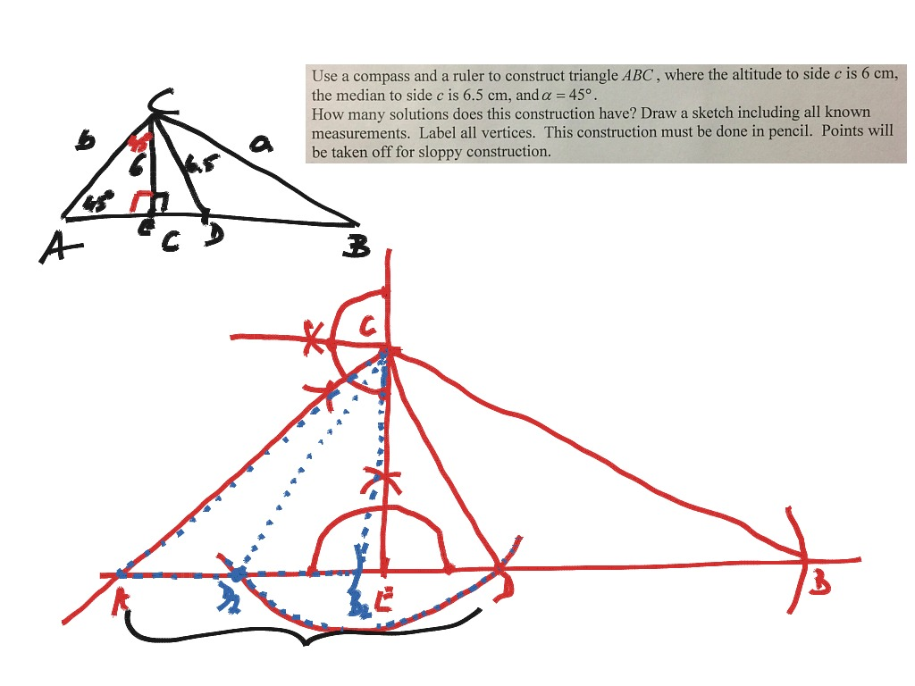
Храна за размисъл: Държавата, Платон
Ментални структури?
Когато сме се родили, знаели ли сме, какво е права линия, какво е триъгълник, какво е кръг?

Slide 6
Храна за размисъл: Държавата, Платон
Целта на образованието е да преформатира и обогати нашите мозъци.
Как може да се случи това?
Единствения начин, които е достъпен за всички, е като показваме информация и работим над нея.
В един момент, след известно време прекарано в мислене и работа, ние вникваме, разбираме и осъзнаваме идеята, над която сме фокусирани.
Може да си говорим за всичко, за разпределени системи, интернет, monolith, microservices, docker containers и как работи Counter-Strike, но ако не отделим време да помислим, вътрешно осмислим и приложим нещата, резултатите ще са различни.

Slide 7
Храна за размисъл: Държавата, Платон
Според Теорията за формите на Платон, материалният свят се променя, но светът на Идеите (Формите) е вечен и неизменен. Платон прилага тази своя теория не само към конкретни материални неща, но и към абстрактни концепции.
Например, има само една Идея за Истина. Има само една идея за Красота. Има и само една Идея за Добро, която според Платон е върховната Идея и цел на всички философски търсения.
Остава въпросът как да се определят тези Идеи, за да можем да разпознаваме несъвършените им прояви в нашия свят.
Платон смята, че представата ни за Идеалните форми е вродена, без дори да си даваме сметка за това... link.

Slide 8
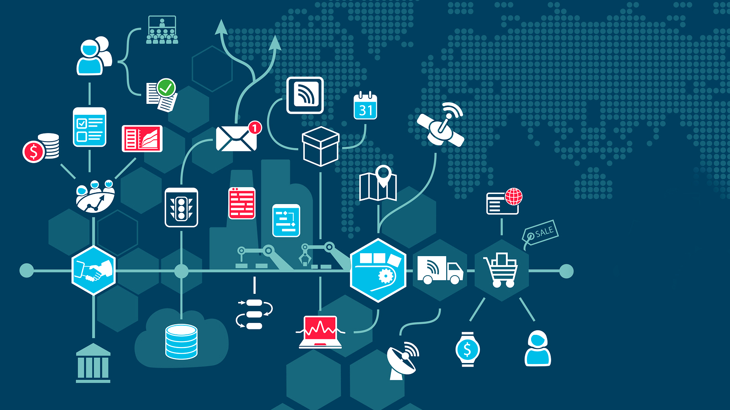
Разпределени системи

Slide 9
Как човечеството е съхранявало информация преди?
Защо ни е нужно да съхраняваме информация?
Как се е съхранявала първата информация?
Първият информационен носител е бил биологичен – „От уста на ухо“
Какво следва след това?

Slide 10
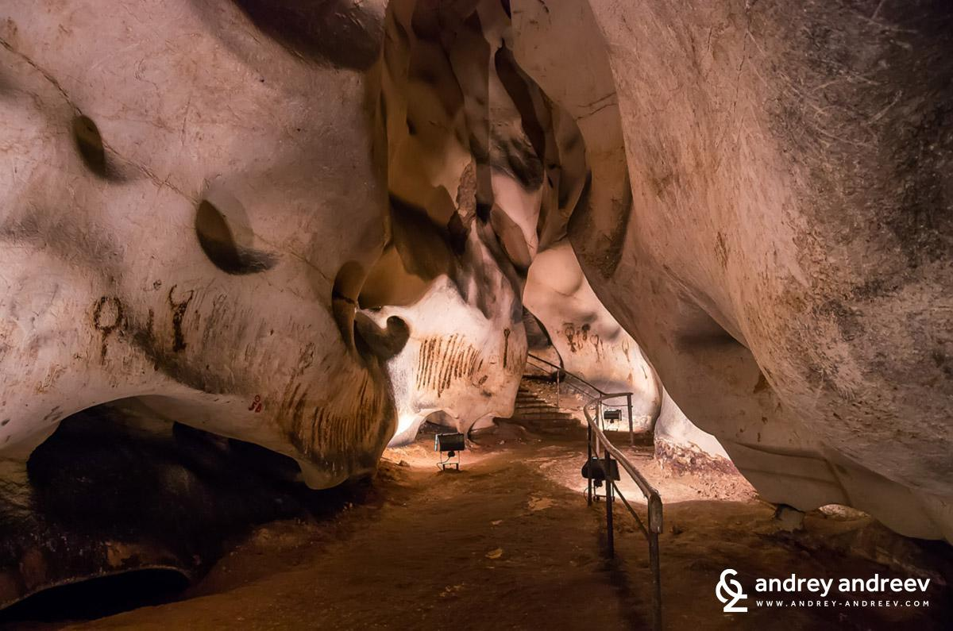
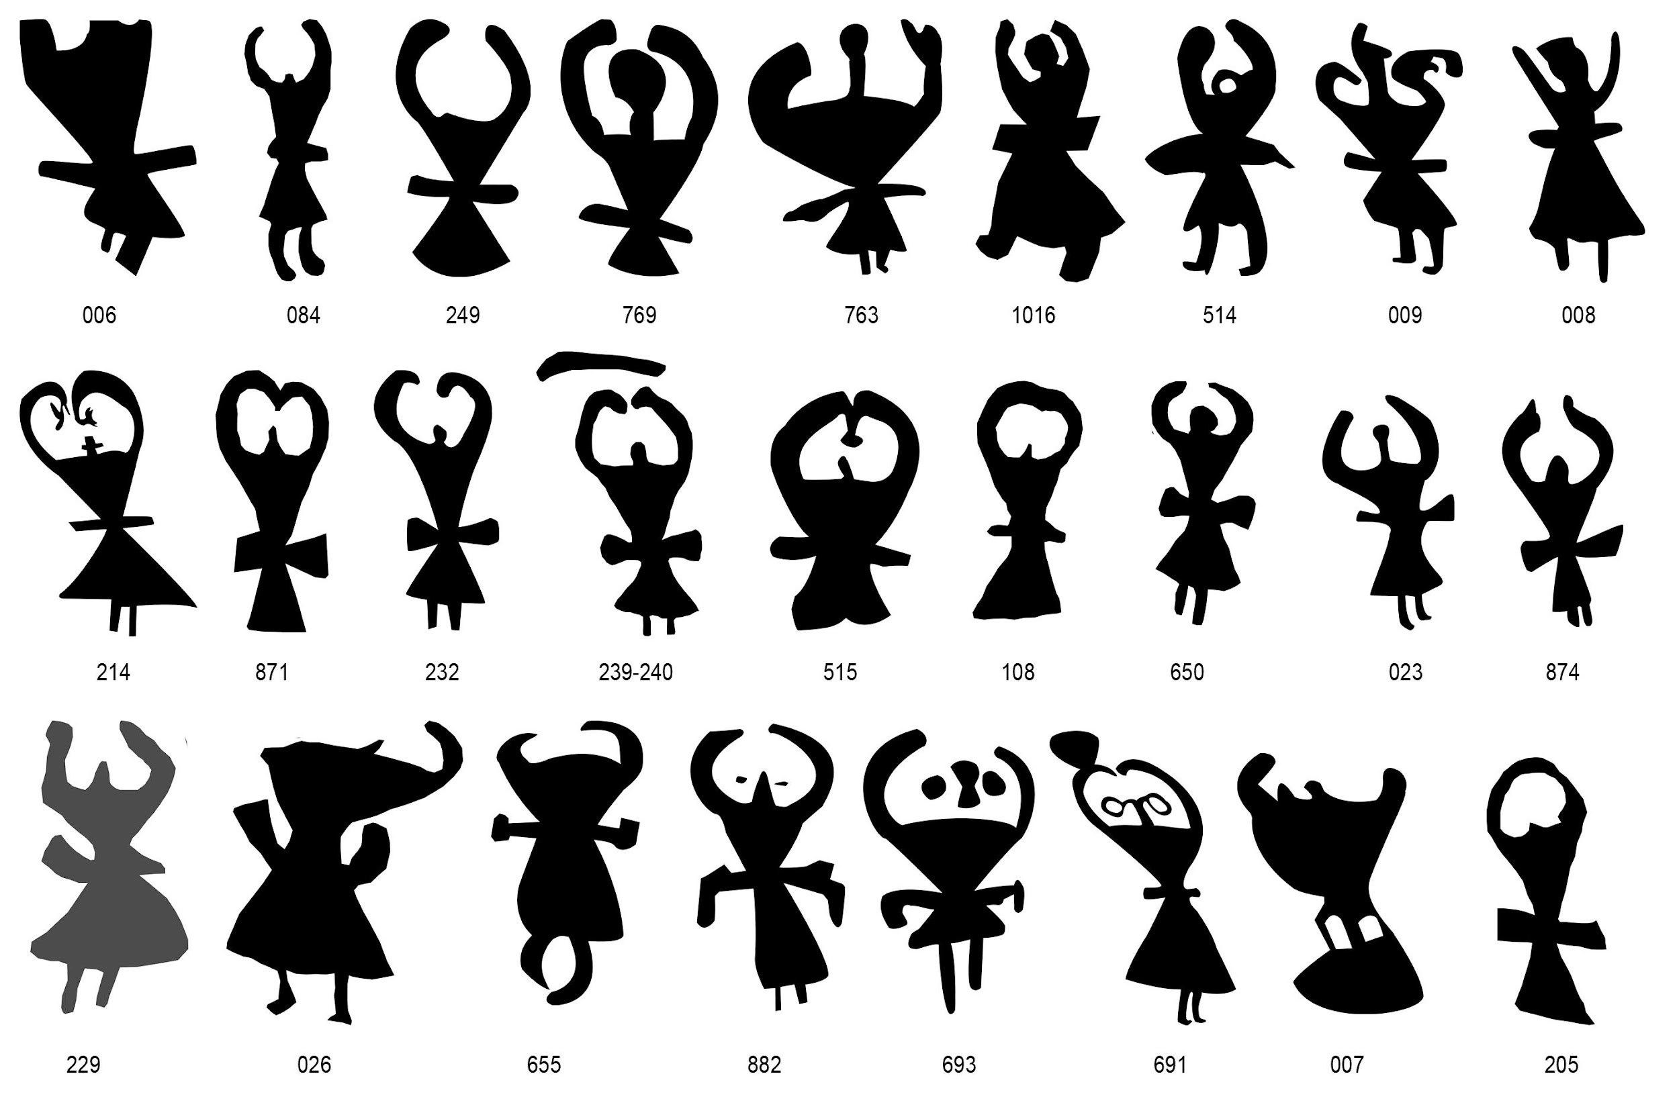
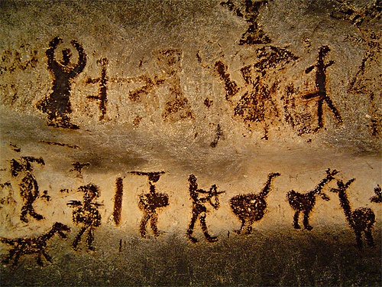

Slide 11
Как човечеството е съхранявало информация преди?
Първите пещерни рисунки са датирани - 64 хил. до 44 хил. г. пр. Хр.
Първите системи за писане (scripts) – 3200 г. пр. Хр. - пиктограми/идеограми – представляват схващания и идеи - логограми (египетски йероглифи) – представляват думи и морфеми - сегментирани скриптове (азбуки) – имат графеми, които представляват фонеми
Разликата във времето между първите пещерни рисунки и първите системи за писане е приблизително между ~40-60 хил. години.
Как са се създавали и как са се съхранявали първите глинени плочки, папируси и книги?

Slide 12
Как човечеството е съхранявало информация преди?
Първата автоматизация?
Библията на Гутенберг 1450 г. сл. Хр.
Близо 4500 години са били нужни, за да се създаде първата автоматизация, при създаването на книги.
Преди това са преписвали свитъци и книги, на слънчева светлина или свещи. Понякога преписването на даден информационен носител е отнемало цял живот, понякога и повече, във време.
Как се е транспортирала информацията?

Slide 13
Как се съхранява информацията днес?
Какво се случва в периода XVIII - XIX век?

Slide 14
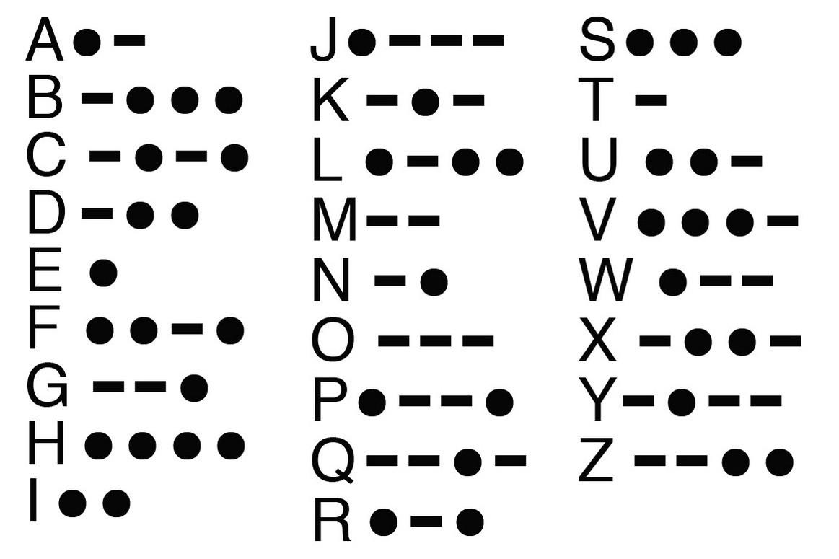
Как се съхранява информацията днес?

Slide 15
Как се съхранява информацията днес?
Първи форми на комуникация от дистанция: - Морзовия код (1835 г.) и телеграфа (1866 г. Варна-Шумен) – link.
Първия телефонен разговор – 1876 г.
През XX век, електричеството става все по-достъпно.
Първото телевизионно шоу – 1928 г.
Първото предаване на образи от разстояние в България – 1951 г.
Първото излъчване на телевизия в България – 1959 г.
Първата частна телевизия в България – 1993 г.

Slide 16
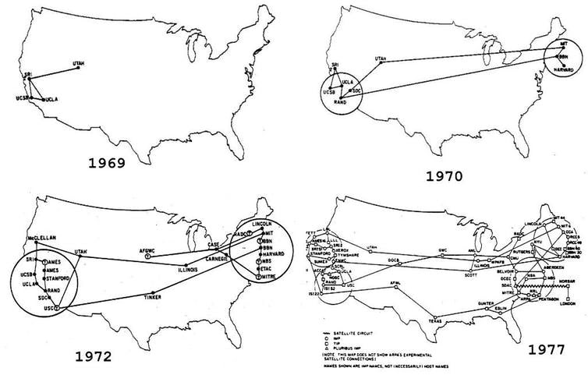
Как се съхранява информацията днес?
Какво се е случило в края на XX, началото на XXI век?

Slide 17
Как се съхранява информацията днес?
Нека разгледаме следния случай: - Политик направи изявление - Станем свидетели на нещо интересно
Как щяхме да реагираме през през 90-те?
Как бихме реагирали днес?
Преди 50 години е нямало как да запишем, какво се случва?
Преди 30 години е трябвало да се разхождаме с видео камера, а записът е можело да разпространим в нашата лична мрежа.
Днес директно записваме клип чрез smartphone и той е на разположение на целия свят.
Meta Smart Glasses? - https://www.meta.com/smart-glasses/

Slide 18
Как се съхранява информацията днес?
Кое разрешава да разпространяваме информация толкова бързо?
@
Преди 30 години е можело да си носим видео камера с нас, но записът е бил достъпен само на физически носител.
Днес всеки има достъп до информация, почти отвсякъде.
Днес можем да достъпим информация и идеи, от хора и общества, за които дори не знаем, че съществуват.
Всичко това е заради @интернет.

Slide 19
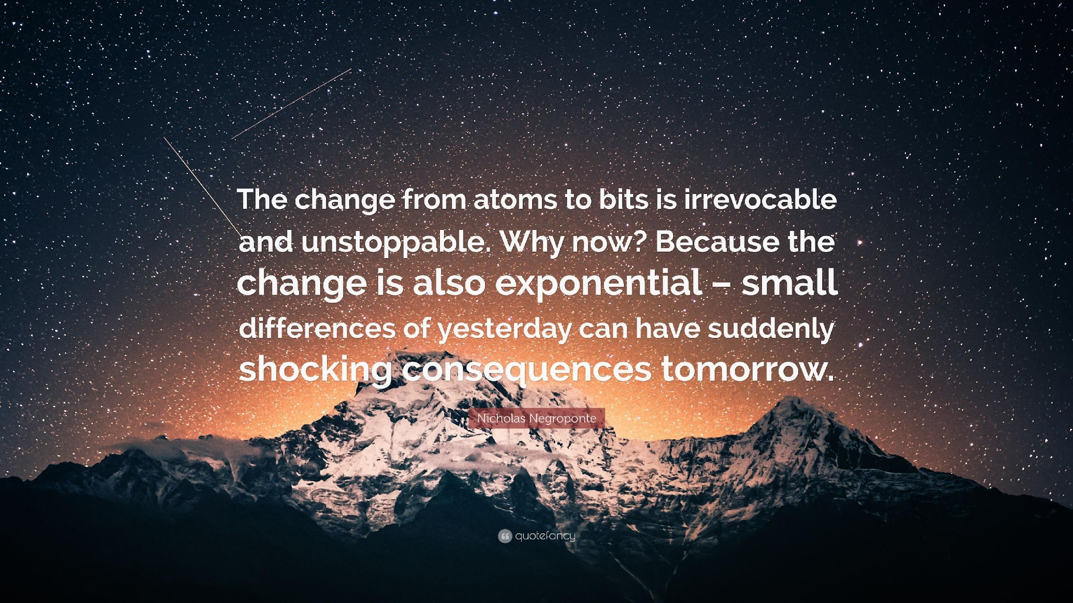
Atoms to Bits

Slide 20
От атоми в битове
Всичката информация, която съществува, ще бъде превърната в битове.
Информацията не се променя.
Променя се начинът, по който информацията пътува.
През 1980/1990-те всичко е било във атомна форма – книги, вестници, аудиокасети, видеокасети.
Атомната форма е скъпа, тъй като е във физична форма.
След като информацията от атоми бъде превърната в битове, ние можем да започнем да я транспортираме.
Къде са повечето списания и вестници?
Къде са видеотеките днес?
Къде са картичките, които сме свикнали да изпращаме по празниците?

Slide 21
Atoms to Bits
Въпрос на време е, когато създадем нещо в атомна форма, да се появи някой, който да го превърне в битове.
Индустриите се променят и всичко това се случва, заради интернета.
Преди 50 години, хората са отричали компютърните технологии, а днес промяната заради тях е толкова голяма, че е трудно да си представим свят без тях.
Сега се намираме в същата позиция, гледайки 10-20 години напред във времето.

Slide 22
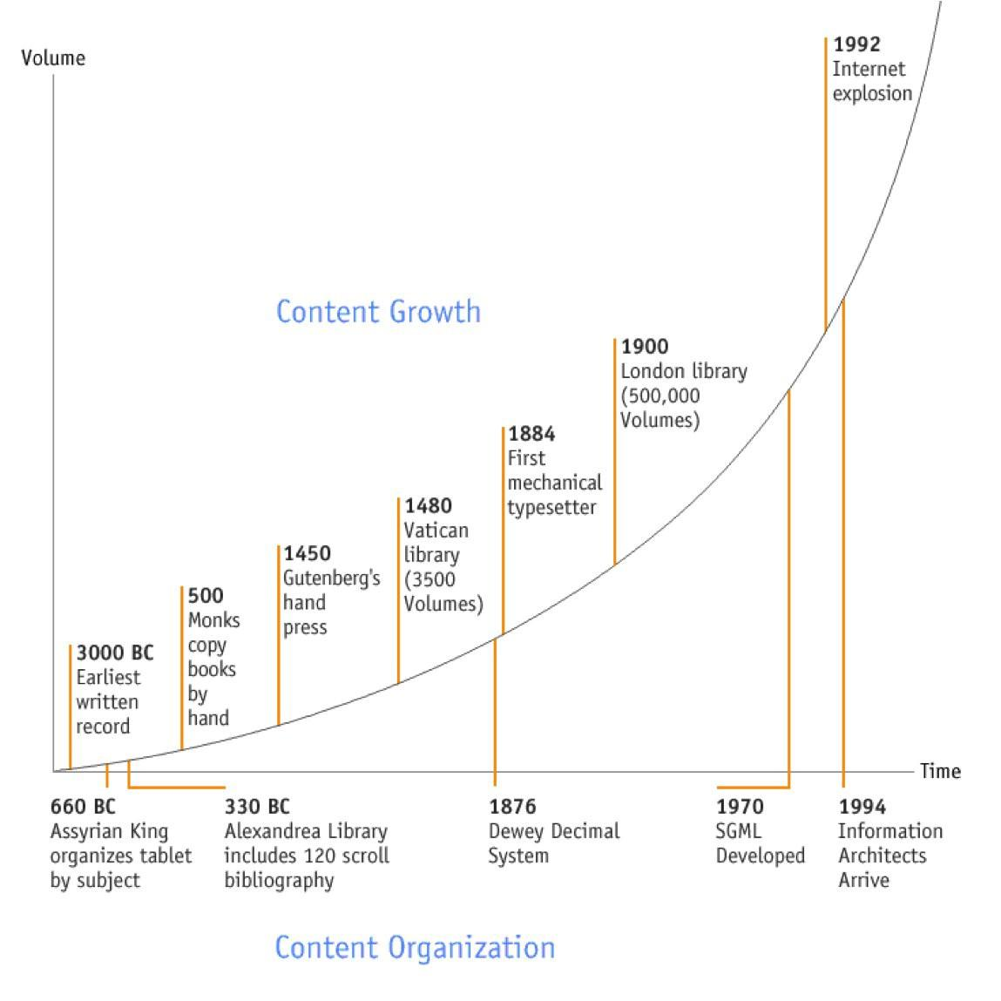

Slide 23
Какво е интернет?
Топология – физическа мрежа.
Service view - услуга, която доставя битове навсякъде по света. BitExchange
Формална дефиниция – списъкът с всички достъпни IP адреси.
Как е възможно да изградим система, която се ползва от над 3 милиарда души и разрешава безплатни видео разговори?

Slide 24
Какво е протокол?
Начин за формализиране на връзка (комуникация).
Протоколът (от френски: protocole; от латински: protocollum) най-общо представлява определено множество от правила в употребление при дадени обстоятелства.
Протоколът е възприет приличен начин на поведение. Дипломатическият протокол е частен случай на този вид, в който се постановява по какъв начин да се оказва чест на държавни глави и се указва редът на дипломатите в дадена държава.
Комуникационен протокол е множество от правила за комуникацията между електронни апарати, компютри, телефони и други устройства за мрежово оборудване. Мрежовите протоколи са подкатегория на комуникационните, като към тях се броят по-скоро протоколи, използвани в компютърни мрежи, като например TCP, IP, HTTP, и т.н.
Internet Protocol (IP) е протокол за комуникация, който стои в основата на интернет.
Предназначението на протокола е да позволи адресация на информацията, която се изпраща по мрежата. На всеки хост в мрежата се дава уникален адрес (наречен IP адрес). Когато се изпраща информация през мрежата, тя се разделя на малки пакети, наречени IP пакети. Към всеки пакет се прикрепя т. нар. хедър, който съдържа IP адреса на подателя и получателя и други служебни данни. С помощта на тези адреси компютрите, през които минава пакетът, решават какво да правят с него.
Протоколът не гарантира сигурното пристигане на информацията и няма корекция на грешки. IP се използва от транспортни протоколи като TCP и UDP.

Slide 25
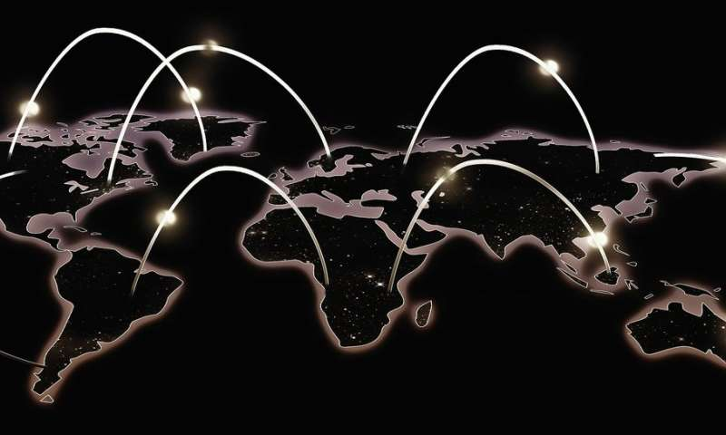

Slide 26
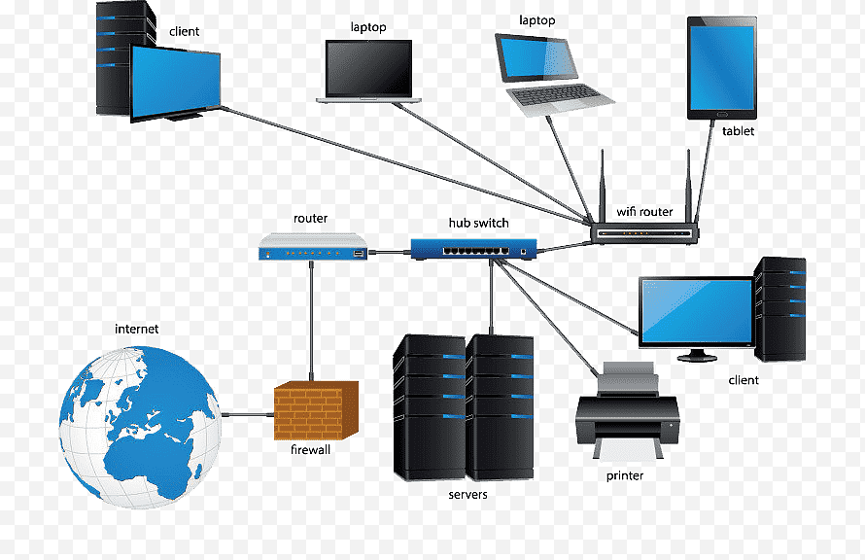
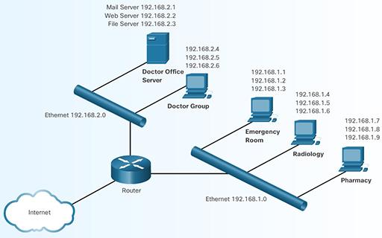
Интернет инфраструктура

Slide 27
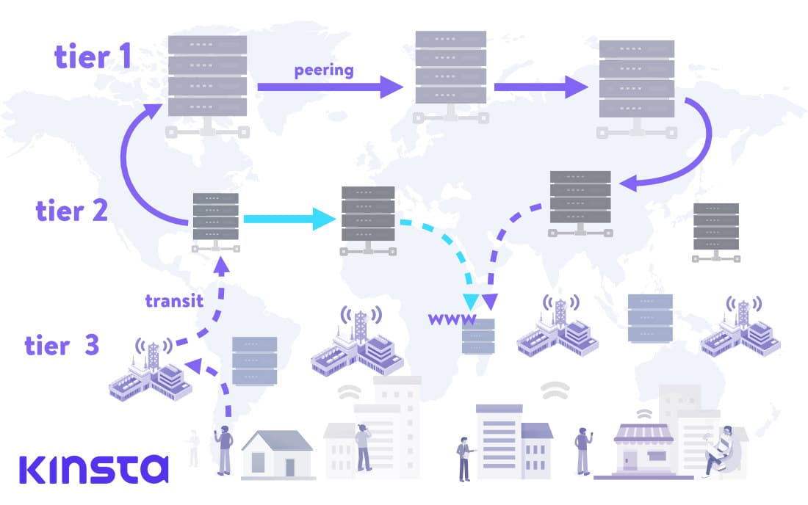

Slide 28
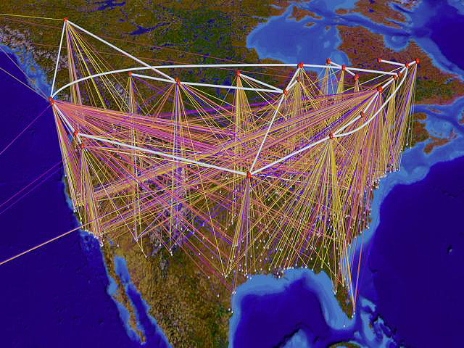
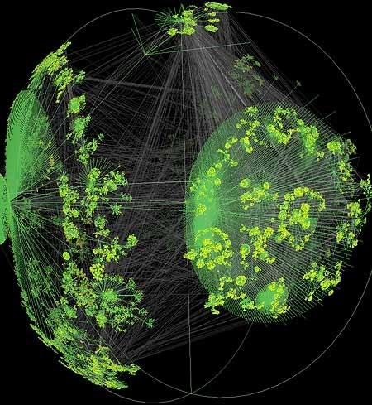
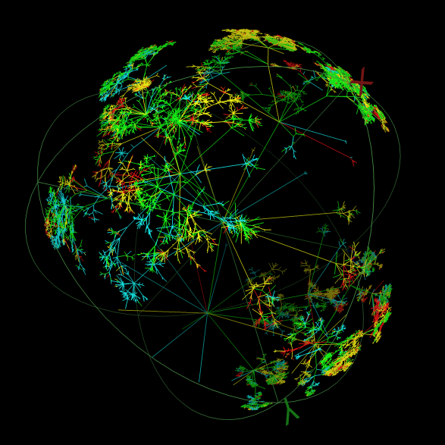
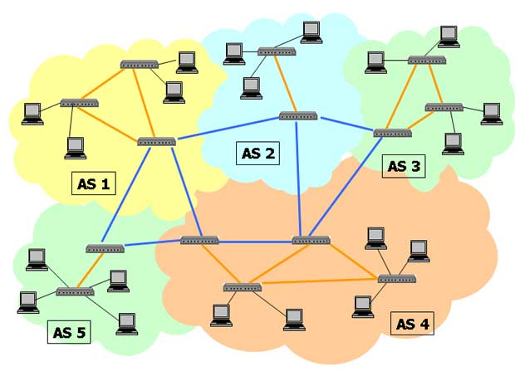
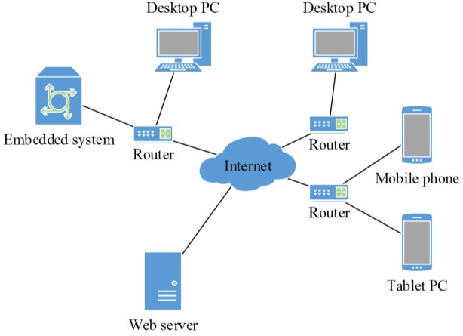
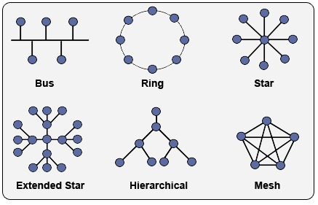

Slide 29
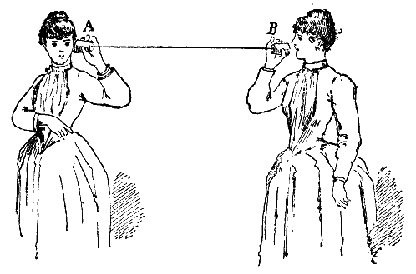
Изпращане на информация

Slide 30
Изпращане на информация
Simplex – еднопосочно (TV, Radio)
Half Duplex – двупосочно, един по един (Walkie-Talkie)
Full Duplex – двупосочно, едновременно
Connection oriented – телефонни мрежи – постоянна връзка
Connectionless oriented – Datagrams (header/payload) – IP/UDP

Slide 31
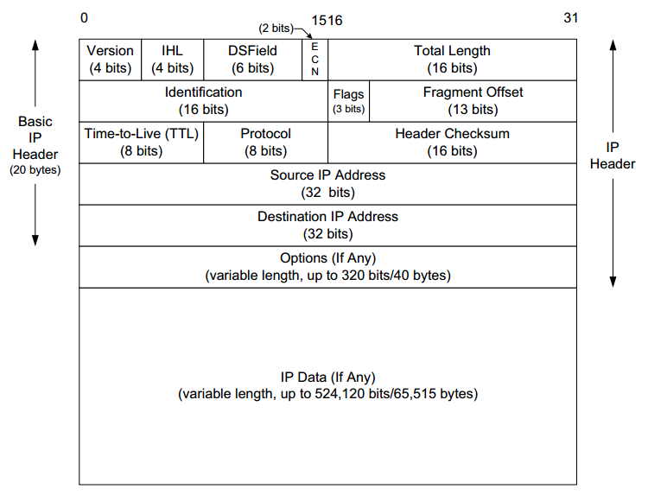
Datagram

Slide 32
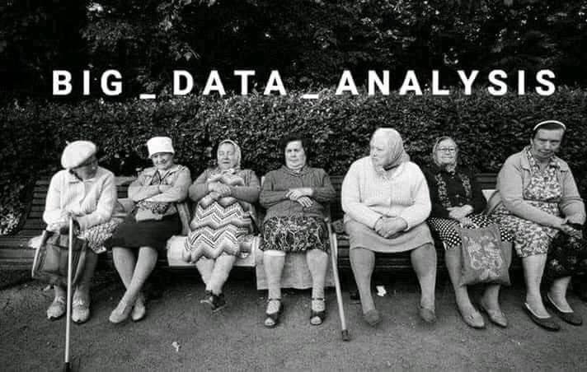
Въпроси?

